Slide 1


SEC105 – Architectures et bonnes pratiques pour la sécurité des systèmes, réseaux données et applications PEI Millau – Concepteur Architecte Informatique (toutes spécialités)
Disponibilité et sureté de fonctionnement

Slide 2
Plan
Définitions
Les Datacenter
ANSI/TIA-942
Disponibilité et Haute disponibilité
Les composantes de la haute disponibilité
RTO / RPO
PCA / PRA

Slide 3
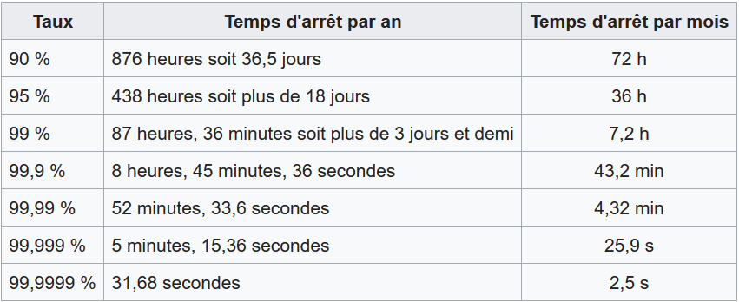
Définition simple : disponibilité
[WIKIPEDIA]
Par définition, la disponibilité est l'aptitude d'un bien/d'une entité à être en état d'accomplir une fonction requise dans des conditions données, à un instant donné ou pendant un intervalle de temps donné, en supposant que la fourniture des moyens extérieurs nécessaires soit assurée
La disponibilité d'un équipement ou d'un système est une mesure de performance qu'on obtient en divisant la durée durant laquelle ledit équipement ou système est opérationnel par la durée totale durant laquelle on aurait souhaité qu'il le soit. On exprime classiquement ce ratio sous forme de pourcentage.

Slide 4
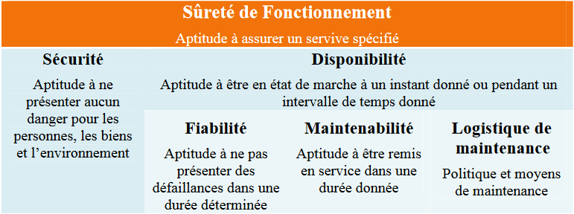
Définition simple : Sureté de fonctionnement
[WIKIPEDIA]
La sûreté de fonctionnement est l'aptitude d'un système à remplir une ou plusieurs fonctions requises dans des conditions données ; elle englobe principalement quatre composantes : la fiabilité, la maintenabilité, la disponibilité et la sécurité.
Et par extension:
la sûreté de fonctionnement désigne également l'étude de cette aptitude et peut ainsi être considérée comme la « science des défaillances et des pannes .

Slide 5
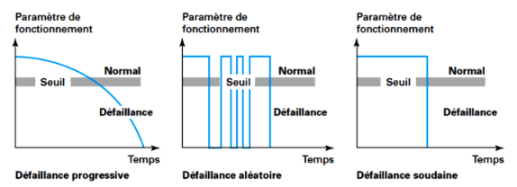
Définition simple : Défaillance
LA DEFAILLANCE, c’est « l’altération ou la cessation de l’aptitude d’un ensemble à accomplir sa ou ses fonction(s) requise(s) avec les performances définies dans les spécifications techniques »
La cessation de l’aptitude conduit l’entité à être en état de PANNE.
Dans le cas d’une dégradation sans perte totale de la fonctionnement, on considère qu’il s’agit d’une DEFAILLANCE si sa performance tombe en dessous d’un seuil défini.
Certains secteurs industriels ont dressés une liste standardisée des défaillances fonctionnelles :

Slide 6
La défaillance
En général, nous utilisons une échelle de gravité des effets d’une défaillance pour les caractériser. Cette échelle contiens traditionnellement 4 catégories :
Défaillance mineure (minor) | Défaillance qui nuit au bon fonctionnement d’un système en causant un dommage négligeable au système ou à son environnement, sans représenter de risque pour l’homme.
Défaillance significative (major) | Défaillance qui nuit au bon fonctionnement du système sans causer de dommage notable au système ou à son environnement sans représenter de risque pour l’homme.
Défaillance critique (hazardous) | Défaillance qui entraine la perte d’une fonction essentielle du système et cause des dommages importants au système ou à son environnement et ne représentant qu’un risque négligeable pour l’homme.
Défaillance catastrophique (catastrophic) | Défaillance qui entraine la perte d’une fonction essentielle du système système et cause des dommages importants au système ou à son environnement et entrainant des dommages pour l’homme.

Slide 7
Définition simple : Fiabilité
LA FIABILITE est l’aptitude d’une entité à accomplir une fonction requise pendant un intervalle de temps donné, dans des conditions données.
La notion de fiabilité induit un vocabulaire spécifique :
MTTF signifie" Mean Time To Failure" (Temps moyen de fonctionnement avant panne).
MTBF signifie" Mean Time Between Failure" (Temps moyen entre pannes).
MDT signifie " Mean Down Time " (Durée moyenne d’indisponibilité)
MUT signiife " Mean Up Time " (Durée moyenne de fonctionnement après réparation)
MTTR signifie " Mean Time To Repair " (Durée moyenne de réparation )

Slide 8
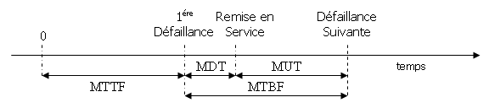
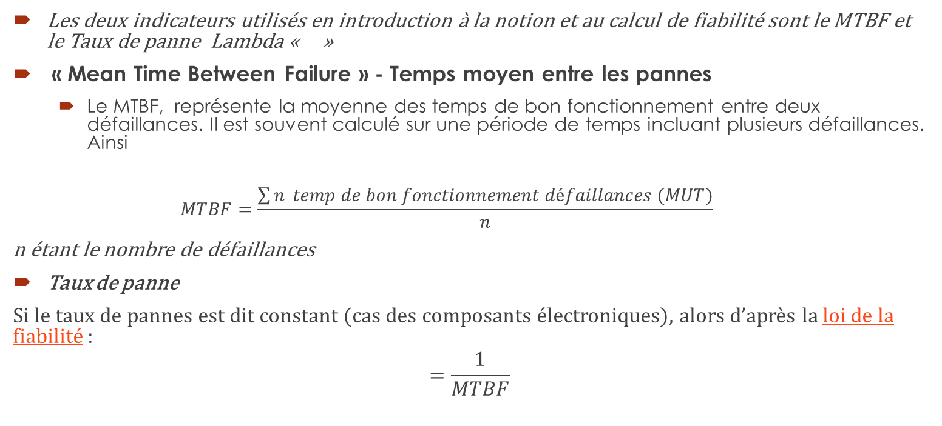
La Fiabilité
Les deux indicateurs utilisés en introduction à la notion et au calcul de fiabilité sont le MTBF et le Taux de panne Lambda « »
« Mean Time Between Failure » - Temps moyen entre les pannes
Le MTBF, représente la moyenne des temps de bon fonctionnement entre deux défaillances. Il est souvent calculé sur une période de temps incluant plusieurs défaillances. Ainsi
$$MTBF=\frac{\sum{n} temp de bon fonctionnement défaillances (MUT)}{n}$$
n étant le nombre de défaillances
Taux de panne
Si le taux de pannes est dit constant (cas des composants électroniques), alors d’après la loi de la fiabilité :
$$=\frac{1}{MTBF}$$

Slide 9

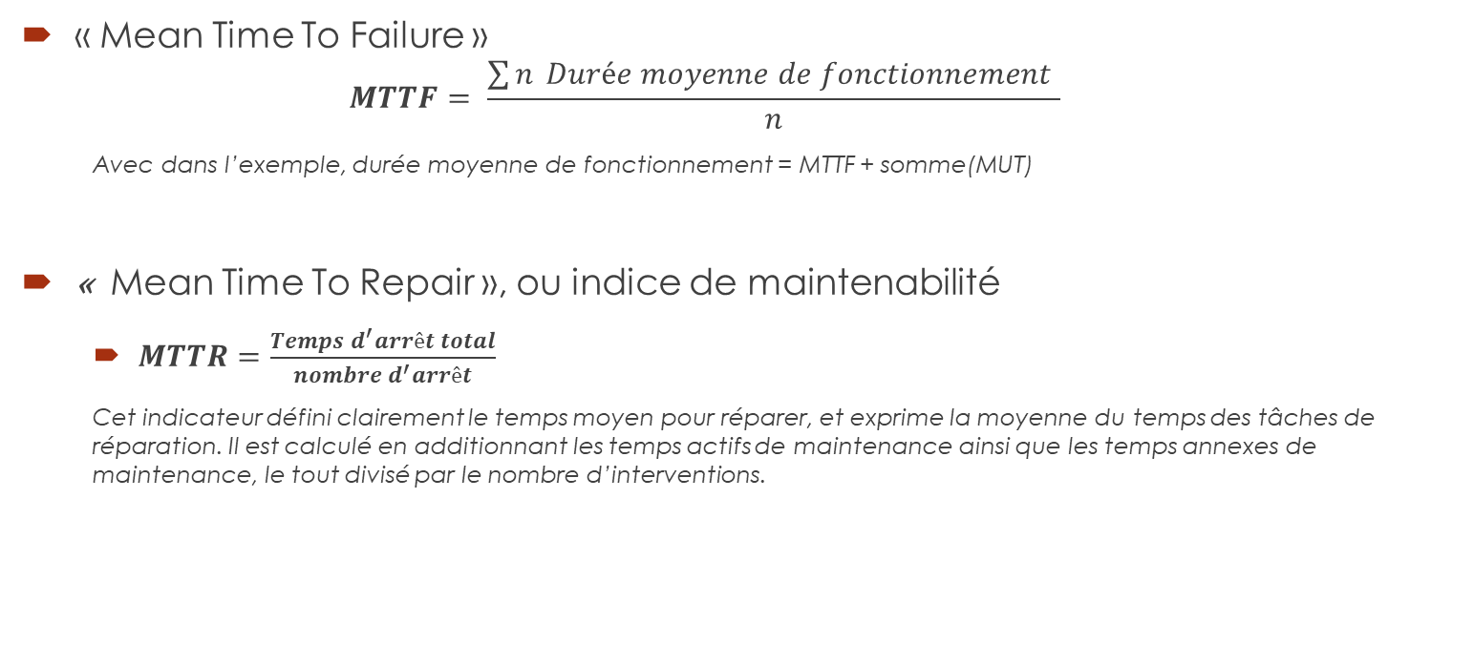
La Fiabilité
« Mean Time To Failure »
$$MTTF= \frac{\sum{n} Durée moyenne de fonctionnement }{n}$$
Avec dans l’exemple, durée moyenne de fonctionnement = MTTF + somme(MUT)
« Mean Time To Repair », ou indice de maintenabilité
$MTTR=\frac{Temps d^{′}arrêt total}{nombre d^{′}arrêt}$
Cet indicateur défini clairement le temps moyen pour réparer, et exprime la moyenne du temps des tâches de réparation. Il est calculé en additionnant les temps actifs de maintenance ainsi que les temps annexes de maintenance, le tout divisé par le nombre d’interventions.

Slide 10
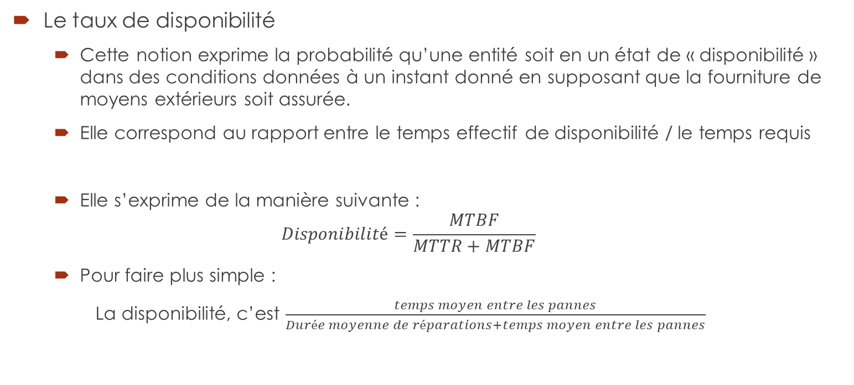
La Fiabilité
Le taux de disponibilité
Cette notion exprime la probabilité qu’une entité soit en un état de « disponibilité » dans des conditions données à un instant donné en supposant que la fourniture de moyens extérieurs soit assurée.
Elle correspond au rapport entre le temps effectif de disponibilité / le temps requis
Elle s’exprime de la manière suivante :
$$Disponibilité=\frac{MTBF}{MTTR+MTBF}$$
Pour faire plus simple :
La disponibilité, c’est $\frac{temps moyen entre les pannes}{Durée moyenne de réparations+temps moyen entre les pannes}$

Slide 11
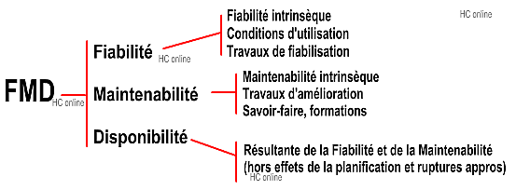
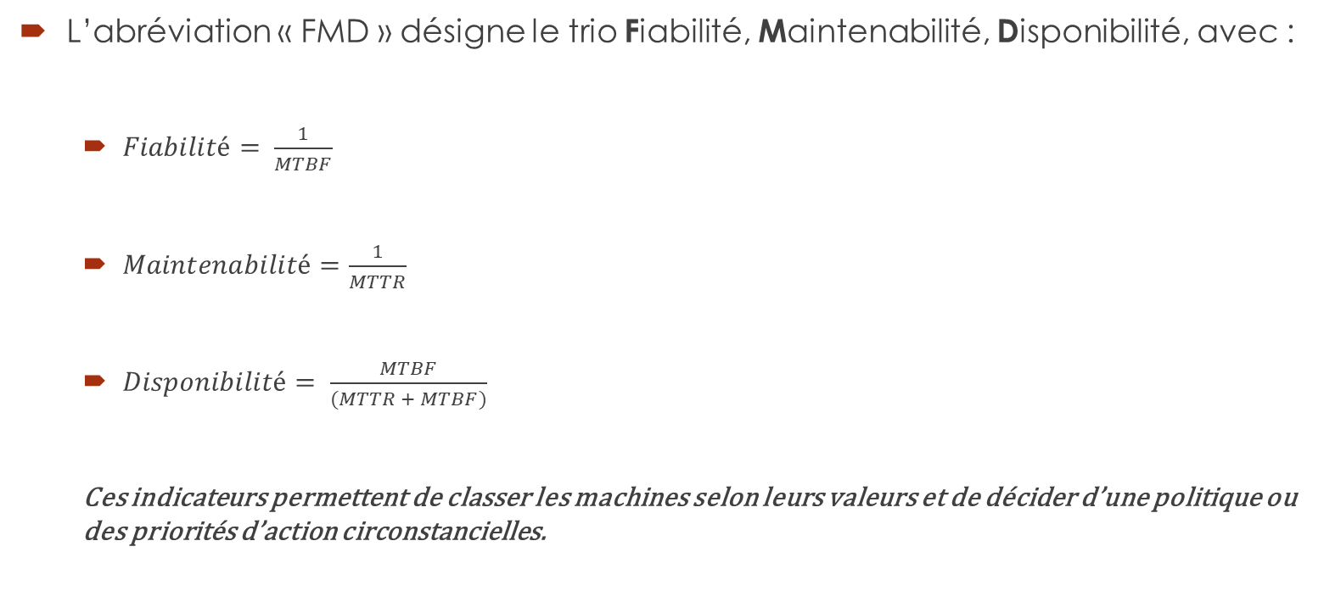
FMD
L’abréviation « FMD » désigne le trio Fiabilité, Maintenabilité, Disponibilité, avec :
$Fiabilité= \frac{1}{MTBF}$
$Maintenabilité=\frac{1}{MTTR}$
$Disponibilité= \frac{MTBF}{(MTTR + MTBF)}$
Ces indicateurs permettent de classer les machines selon leurs valeurs et de décider d’une politique ou des priorités d’action circonstancielles.

Slide 12
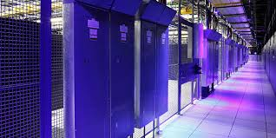
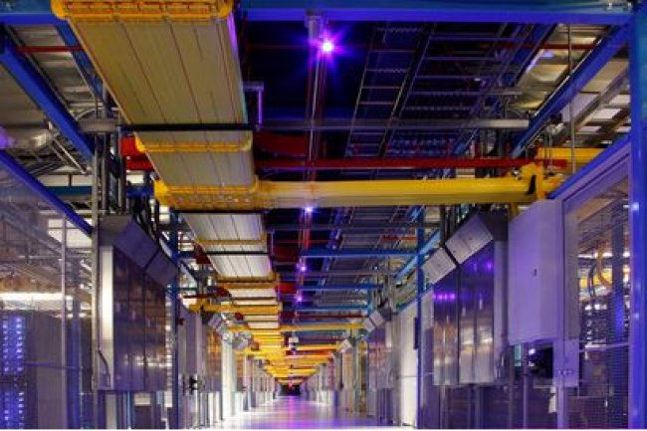
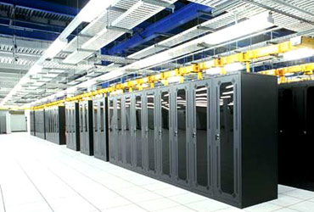
Définition simple : Datacenter
Un centre de données (en anglais data center ou data centre) est un lieu (et un service) regroupant des équipements constituants du système d’information d'une ou plusieurs entreprise(s) (ordinateurs centraux, serveurs, baies de stockage, équipements réseaux et de télécommunications, etc.).
Il peut être interne et/ou externe à l’entreprise, exploité ou non avec le soutien de prestataires.
Il remplit une mission critique relative à l'informatique et à la télématique en environnement contrôlé (climatisation) et sécurité (système anti-incendie, contre le vol et l'intrusion, etc.), avec une alimentation d'urgence et redondante.

Slide 13
Composantes d’un datacenter
Elles doivent pour chaque centre assurer la bonne connexion réseau (internet, intranet, etc.) et une haute disponibilité du système d'information.
Pour cela, des applications logicielles gèrent les tâches essentielles de l'« activité métier » des clients.
Composantes physiques habituellement présentes :
Climatisation (précise et stable)
Contrôle de la poussière (filtration de l'air)
Unité de distribution de l'énergie
Bloc d'alimentation d'urgence, et une unité de secours (Générateur, UPS)
Système perfectionné d'alerte d'incendie
Extinction automatique des incendies (par micro-gouttelettes ou gaz inerte)
Plancher surélevé
Conduites pour câbles au-dessus et au-dessous du plancher
Surveillance par caméras en circuit fermé
Contrôle des accès, ainsi que sécurité physique
Surveillance 24/7 des serveurs dédiés (ordinateurs)
Service de sécurité continuellement présent
Câbles de paires torsadées de cuivre en Ethernet (Fast ou Gigabit) pour liaisons inter-[jarretières/switches/routeurs/firewall]
Fibres optiques pour liaisons inter-sites ou inter-[jarretières/switches/routeurs/firewall]

Slide 14
Norme ANSI/TIA-942 et niveaux de disponibilité d’un DataCenter
Conçu comme un guide pour les ingénieurs et les installateurs de Data Centres, le standard TIA942 (2005) nous offre toute une série de recommandations et directives (guidelines) pour l installation de leurs infrastructures. La dernière version date de mai 2022.
Approuvé en 2005 par ANSI-TIA (American National Standards Institute- Telecommunications Industry Association), il classe ce type de centres en plusieurs groupes, appelés TIER, qui nous indiquent le niveau de fiabilité, en fonction de la disponibilité.
Le dessin des Data Centres en conformité avec le standard, offre des avantages fondamentaux, tels que:
Nomenclature standard.
Fonctionnement à toute épreuve (zéro défauts).
Augmentation de la protection face aux agents externes.
Fiabilité à long délai, avec une augmentation des capacités de croissance.

Slide 15
Norme ANSI/TIA-942 et niveaux de disponibilité d’un DataCenter
D´après TIA942, l´infrastructure qui supporte un Data Center est formée par quatre sous-systèmes:
Télécommunications: Câblage des armoires et horizontal, accès redondants, cabinet d´entrée, aire de distribution, backbone, éléments actifs et alimentation redondants, patch panels et jarretières, documentation.
Architecture : Choix de l´emplacement, type de bâtiment, protection contre le feu et requêtes d´après NFPA75 (systèmes de protection de l´information contre la flamme ), barrières de vapeur, plafonds et sols , Télé surveillance, NOC ( Network Operations Center)
Système électrique: Quantité d´accès, points de défaut, charges critiques, redondance et topologie des UPs, mise à la terre, EPO (EmergencyPower Off), batteries, monitorage des générateurs, systèmes de transfert.
Système mécanique : Climatisation, pression positive, tubes et drainages, CRACs et condensateurs, contrôle du HVACHigh Ventilating Air Conditionning), détection du feu et sprinklers, extinction par agent propre (NFPA 2001), détection par aspiration (ASD) détection de liquides.

Slide 16
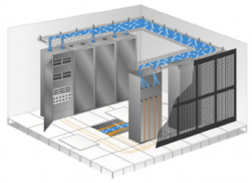
Norme ANSI/TIA-942 et niveaux de disponibilité d’un DataCenter
Ainsi de même, et d´après les indications du standard, un Datacenter doit inclure plusieurs aires fonctionnelles:
Une ou plusieurs entrées au centre.
Aire de distribution principale (Une ou plusieurs).
Aire de distribution horizontale.
Aire des équipements de distribution.
Câblage horizontal et backbone.

Slide 17
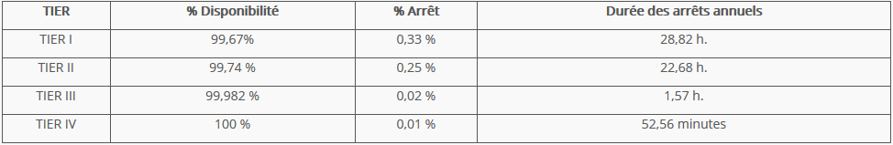
Norme ANSI/TIA-942 : TIER
La fiabilité d´un Data Center nous est indiqué par l´un des quatre niveaux appelés TIER, en fonction de leur redondance. Le plus haut numéro de TIER correspond à la plus grande disponibilité, ce qui indique des couts de construction et maintenance plus importants.

Slide 18
Norme ANSI/TIA-942 : TIER I
TIER I – Niveau 1 (Basique) :
Disponibilité 99,671 %
Sensible aux interruptions, qu´elles soient planifiées ou pas.
Une seule entrée de courant électrique et de distribution de la climatisation, sans composants redondants.
Sans exigences de sol surélevé
Générateur indépendant
Délai de mise en service: 3 mois
Temps d´inactivité annuel: 28,82 heures
Doit être fermé complètement pour la maintenance préventive

Slide 19
Norme ANSI/TIA-942 : TIER II
TIER II- Niveau II (Composants redondants)
Disponibilité 99,741 %.
Moindre sensibilité aux interruptions.
Une seule entrée de courant électrique et de distribution de la climatisation, avec un composant redondant.
Inclus sol surélevé, UPS et générateur.
Délai de mise en service: 3 à 6 mois.
Temps d´inactivité annuel: 22,0 heures.
La maintenance de l´alimentation et autres parts de l´infrastructure obligent à une fermeture de traitement.

Slide 20
Norme ANSI/TIA-942 : TIER III
TIER III- Niveau III (Maintenance concourante)
Disponibilité 99,982 %.
Data center: Le standard TIA 942Pas d´interruption de fonctionnement pour les pauses planifiées, mais possibilité de problèmes pour les cas imprévus.
Accès de courant et climatisation multiples, par un seul cheminement actif. Inclus composants redondants (N+1).
Délai de mise en service: 15 à 20 mois.
Temps d´inactivité annuel: 1,6 heures.

Slide 21
Norme ANSI/TIA-942 : TIER IV
TIER IV- Niveau IV (Tolérant aux erreurs)
Disponibilité 99,995 %.
Pauses planifiées : sans interruption de fonctionnement pour les data critiques. Possibilité de soutenir un défaut imprévu sans dommages critiques.
Accès de courant et climatisation multiples. Inclus composants redondants (2(N+1)). 2 UPS avec redondance (N+1) chacun.
Délai de mise en service: 15 à 20 mois.
Temps d´inactivité annuel: 0,4 heures.

Slide 22
Disponibilité des serveurs
Un objectif, assurer « la Haute disponibilité » des serveurs et des services.
On définit la haute disponibilité comme un système permettant d'assurer une continuité opérationnelle d'un service sur une période donnée. Pour mesurer la disponibilité, on utilise une échelle qui est composée de 9 échelons. Un service Hautement Disponible est 99% disponible soit moins de 3,65 jours par an.
Les 9 échelons sont :
Redondance des matériels
Maintien des applications et mises à jour des logiciels
Reprise sur incident au cœur du dispositif
Disponibilité d'internet
Disponibilité réseau
Plans de secours
SLA pour les prestataires (GTR)
Disponibilité du débit

Slide 23
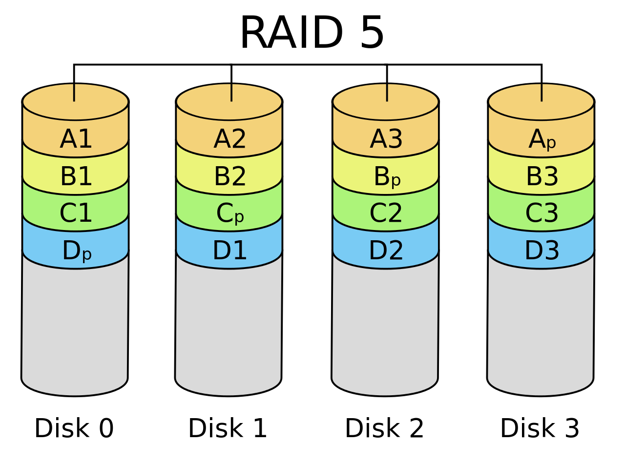
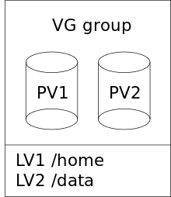
Disponibilité des serveurs : stockage local
Un objectif, assurer « la Haute disponibilité » et la tolérance de panne sur les stockages locaux.
Solution :
RAID
Volumes logiques
RAID :
Le RAID est un ensemble de techniques de virtualisation du stockage permettant de répartir des données sur plusieurs disques durs afin d'améliorer soit les performances, soit la sécurité ou la tolérance aux pannes de l'ensemble du ou des systèmes.
Volumes logiques :
La gestion par volumes logiques (en anglais, logical volume management ou LVM) est à la fois une méthode et un logiciel de gestion de l'utilisation des espaces de stockage d'un ordinateur. Il permet de gérer, sécuriser et optimiser de manière souple les espaces de stockage en ligne dans les systèmes d'exploitation de type UNIX.

Slide 24
Disponibilité des serveurs : Virtualisation du stockage
Pour faire face à la complexité des architectures distribuées de l'informatique en réseau, le stockage et la sauvegarde des données s'apprêtent à emprunter cette " voie naturelle de communication ". Résultats : plus de souplesse, moins de dépenses liées à l'administration des données, mais plus de difficultés liées à des technologies encore peu matures.
Les solutions principalement cités pour la virtualisation du stockage :
Les réseaux SAN (Storage Area Networks) / DAS (Direct Acces Storage) / NAS (Network Attached Storage)
La technologie SAN amène également une evolution au niveau des moyens réseaux :
Les profocoles comme iSCSI
Le Fiber Channel.
Duplication en mode “block”
Et enfin, la virtualization et tous ces moyens amènent une autre manière de stocker (un stockage n’est plus forcément effectué sur un support physique, mais dans des fichiers, ce qui induit :
thin provisioning
over-subscription
thin persistence.

Slide 25
Disponibilité des serveurs : Le réseau
Toutes ces évolutions doivent reposer sur une couche de communication fiable, ainsi, on peut citer un certain nombre de protocoles réseau qui visent à assurer la haute disponibilité et l’optimisation des liens, comme par exemple :
L’agrégation de liens – LACP (Link Aggregation Control Protocol) - IEEE 802.3ad
VPC (Virtual PostChannel)
Le VPC signifie virtuel Port channel ou Port Channel avancé. Il est également connu sous le nom de multi-châssis Port Channel. Le Port Channel traditionnel ne peut pas regrouper les liens connectés à deux périphériques différents. Par exemple Si le commutateur A est connecté au commutateur B et au commutateur C, alors le Port Channel et ne peut pas être formé en regroupant les liens des commutateurs B et C.
MSCP (Multiple Spanning Tree Protocol) - IEE 802.1q :
Le Spanning Tree Protocol (aussi appelé STP) est un protocole réseau de niveau 2 permettant de déterminer une topologie réseau sans boucle (appelée algorithme de l'arbre recouvrant) dans les LAN avec ponts.
Le Multiple Spanning Tree Protocol (MSTP) est une extension de RSTP (Rapid Spanning Tree Protocol) dans laquelle une instance de RSTP existe par groupe de VLAN.
Disposer de plusieurs instances de STP permet de mieux utiliser les liaisons dans le réseau, si la topologie STP est différente pour certains groupes de VLAN.

Slide 26
Les RTO et RPO
Le RTO c'est quoi ?
Le RTO ou Recovery Time Objective, peut se traduire par la durée maximale d'interruption admissible. Il s'agit du temps maximal acceptable pendant lequel une ressource informatique (serveur, réseau, ordinateur, application) peut ne pas être fonctionnelle suite à une interruption majeure de service.
Cette durée est définie à l'avance, et ce en fonction des besoins de production d'une entreprise vis-à-vis de la ressource informatique.
Elle peut être aussi appelée « Temps de rétablissement »
Le RPO, c'est quoi ?
RPO ou Recovery Point Objective, désigne la durée maximum d'enregistrement des données qu'il est acceptable de perdre lors d'une panne. Le fait de quantifier le RPO définit en fait les objectifs de sauvegarde, ce qui demande de connaître la volumétrie et les fenêtres de sauvegarde.
Par exemple, si le RPO est défini à 24 heures et que la volumétrie est faible, alors on peut considérer que une sauvegarde complète en fin de journée suffit.
En revanche, si le RPO est très faible comme c'est le cas dans les secteurs de la banque ou des télécommunications, alors plusieurs sauvegardes seront nécessaires par jour, et en fonction de la volumétrie, différentes techniques de sauvegarde seront utilisées.

Slide 27
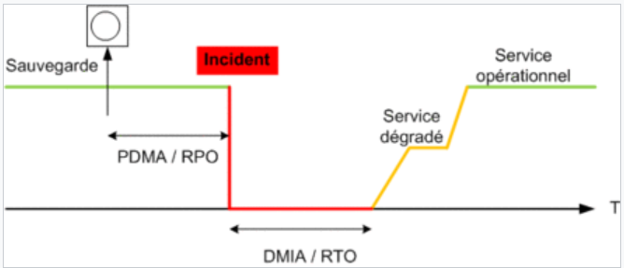
La RPO
LA STRATEGIE ET L’IMPACT SUR LES ENTREPRISES :
La perte de données maximale admissible (PDMA), en anglais recovery point objective (RPO) quantifie les données qu'un système d'information peut être amené à perdre par suite d’un incident.
Usuellement, elle exprime une durée entre l’incident provoquant la perte de données et la date la plus récente des données qui seront utilisées en remplacement des données perdues.
Cette durée est exprimée généralement en heures ou minutes.
La RPO est souvent déterminée par la fréquence et la nature des sauvegardes effectuées sur les ressources informatiques. Toutefois, les données utilisées en remplacement des données perdues ne proviennent pas nécessairement d’une sauvegarde/restauration. Elles peuvent par exemple être reconstruites à partir de journaux de transactions, être issues d’une réplication, d'une copie ou d'un rejeu différé…

Slide 28
Les PCA et PRA
QU’EST QU’UN PRA ?
Un Plan de Reprise d’Activité (PRA) est une procédure qui permet d’assurer la reprise des activités, en mode dégradé ou à plein régime, de votre entreprise en cas de sinistre (inondation, coupure électrique, incendie, destruction de données vitales…)
L’objectif principal est d’anticiper et d’atténuer les effets dévastateurs d’une crise ou catastrophe naturelle sur la pérennité de vos activités. C’est un document qui répertorie les démarches à entreprendre pour reconstruire son système informatique en cas de crise importante et la remise en route des applications nécessaires aux activités d’une entreprise.

Slide 29
Les PCA et PRA
QU’EST QU’UN PCA ?
Un Plan de Continuité d’Activité (PCA) est une procédure qui permet d’assurer la continuité des activités d’une entreprise, sans perte de données et qui offrira un accès au SI sans rupture d’exploitation.
Si la sécurité est souvent abordée avec une approche orientée logiciel (anti-spam, anti-virus…), elle doit être encadrée par des dispositifs plus structurants que sont le PRA et le PCA.

Slide 30
Les PCA et PRA
COMMENT METTRE EN PLACE UN PCA ? (généralités)
Un PCA vous permet d’anticiper et de minimiser les impacts légaux, financiers et en termes d’image d’un sinistre affectant votre entreprise.
Trois étapes sont nécessaires pour mettre en œuvre un plan de continuité d’activité :
identifier les besoins de continuité ;
établir la base documentaire définissant toutes les procédures de continuité ;
tester régulièrement votre PCA pour corriger ses manques et incohérences.

Slide 31
Les PCA et PRA
COMMENT METTRE EN PLACE UN PRA ? (généralités)
Une simple sauvegarde ne fait pas un bon PRA ! On peut y prévoir :
la présence de sites secours ;
la redondance de données entre data centers ;
les paramètres de redémarrage des applications ou des machines.

Slide 32
Les PCA et PRA
LA STRATEGIE ET L’IMPACT SUR LES ENTREPRISES :
Les enjeux de cybersécurité
A l’ère du cloud computing et de sa virtualisation, on connait les proportions que peut prendre une cyberattaque.
93 % des entreprises ont été victimes de tentatives de fraude en 2016.
Ce chiffre montre l’intensité de la menace. Le hacking est protéiforme : virus, logiciels espions, cheval de Troie… Quel que soit le système d’exploitation utilisé, personne n’est à l’abri.
Des impacts plus profonds
Un dommage collatéral moins quantifiable, et cependant tout autant dommageable, est la cessation de service pour votre d’activité. Lors d’un plantage de l’infrastructure informatique, les collaborateurs n’ont plus accès à leurs outils de travail. Pour autant, le compteur tourne : une perte sèche pour l’entreprise.

Slide 33
Exemple en milieu hospitalier
La cyber-résilience est la capacité pour un établissement de santé à anticiper, prévenir, répondre et récupérer d'une cyberattaque. Elle implique la mise en place de mesures de sécurité informatique et de gestion des risques, ainsi que la formation du personnel à la sécurité informatique. La cyber-résilience vise à minimiser les perturbations du système de santé, à préserver la confidentialité et l'intégrité des données des patients, et à garantir la disponibilité des services de soins de santé essentiels en cas de cyberattaque.
La cyber-résilience est essentielle pour garantir la continuité des soins.

Slide 34
Exemple : le PRA en milieu hospitalier
J’ai un PRA-I donc j’ai couvert le risque ?
Le PRA-I des ES a été pensé pour faire face à une panne classique. La cyber-attaque occasionne des dysfonctionnements (voir panne) du SI mais n’est pas une panne classique et ne doit pas être traitée comme telle.
Combien de temps pour remettre en fonction un SI ?
L’expérience des autres établissements montre la difficulté de remédiation du SI suite à une cyber-attaque. La moyenne annoncée est de plusieurs mois dont au moins 15 jours en crise majeure !
Pourquoi ce n’est pas qu’un problème technique ?
La DSI gère la remédiation mais pendant ce temps, il faut continuer à soigner les patients. Il faut donc penser l’organisation de crise qui peut durer des semaines voir plusieurs mois.
80% d’organisation – 20% de technique

Slide 35
Le plan de cyber résilience
Définition d’un plan de résilience (incluant le métier !)
Gouvernance
Cellule de crise
Cellule de communication
Cellule d’intervention DSI/Directions métiers
Remédiation
Accompagnement dans les services
TaskForce (PRIS) externe dédiée à l’arrêt de l’attaque
Définition du périmètre métier à défendre
Adapter la sûreté de l’ES durant la crise
Cartographier les SI nécessaires et les organisations métiers
Définir une organisation (fonctionnelle et technique) pour couvrir la période de crise sans ou presque sans informatique
Abonder le PRA-I des process de remédiation
Jouer le plan de résilience de manière régulière par des simulations

Slide 36
Les étapes en amont
Identifier: la maturité de l’ES face aux cyber-attaques. En fonction des objectifs (périmètre à définir), de ses contraintes, il convient de réaliser un état des lieux factuel de ce qui est mis en place pour répondre aux cyber-attaques (vs ce qu’il faudrait mettre en place) et de définir une stratégie et un plan d’action. Les procédures dégradées doivent être écrites avec les métiers.
Protéger : la deuxième étape vise à sensibiliser et former les équipes, renforcer les contrôles d’accès, identifier les failles et les corriger, mettre en place une correction systématique des vulnérabilités. Dans ce contexte, le « zero trust » doit être un principe directeur. Les procédures métiers doivent être accessibles même en cas d’arrêt complet du SIH. Des exercices de crise doivent être joués régulièrement. La sauvegarde des données doit être sanctuarisée !
Détecter : un dispositif de détection doit être mis en œuvre pour identifier les nouvelles menaces internes et externes. La décision de déclencher le plan cyber-résilience doit être prise en dehors de toute émotion et en toutes circonstances.

Slide 37
Les étapes en aval
Réagir : il s’agit du cœur de la stratégie de cyber-résilience. Un plan d’intervention et d’orchestration doit faire gagner un temps précieux sur le déroulement des actions à entreprendre. Il convient d’engager des prestataires de réponse aux incidents de sécurité (PRIS) pour repousser les attaques et remédier aux dégâts en rétablissant les systèmes et en corrigeant les vulnérabilités. L’ES devra également décider de sa stratégie de communication envers les collaborateurs, les partenaires et les patients.
Restaurer : il faut enfin rétablir l’accès aux données, reconstruire les applications critiques, prioriser la mise en œuvre des ressources pour accélérer la récupération
Le concept de 3-2-1 (3 copies, 2 supports différents, 1 copie externalisée) doit être parfaitement mis en œuvre (immuabilité des données, identification de la dernière copie saine, …).

Slide 38
Le cloud est-il la solution ?
Le challenge soulevé par un projet de résilience trouve sa solution dans l’organisation associée à une solution technique.
L’externalisation complète dans le Cloud est une utopie pour les grosses structures:
l’informatique biomédical est difficilement externalisable
Le dossier patient peut être entièrement externalisé mais les coûts risquent d’être très élevés selon la complexité du SI et les interactions avec les logiciels sur site ne permettront au mieux un mode très dégradé
Le nombre de logiciels est immense et nombreux d’entre eux ne sont pas externalisables facilement (OS AIX, interfaces propriétaires….)
La première mesure préconisée est de couper les accès Internet
Le cloud hybride peut être une solution techniquement intéressante dans la mise en œuvre de son PRA-I mais attention à bien garder la maitrise du SI. A défaut, la gouvernance des données sera perdue !

Slide 39
L’externalisation est-elle une solution ?
Néanmoins le Cloud peut apporter plusieurs solutions:
Maintenir des moyens de communication opérationnels
Offrir une sécurisation des sauvegardes chiffrées
Permettre de restaurer les sauvegardes dans une infrastructure tierce les éléments les plus importants pour relancer au plus vite l’activité in situ
Améliorer à faible coût sa SSI (exemple: SOC managé)
Offrir un accès à des données sanctuarisées en mode SaaS
Les contraintes réglementaires doivent être évaluées avant tout projet dans le cloud (rgpd, cloud souverain, hds…)
Le Cloud souverain permet de se conformer à la loi en vigueur dans un État ou une zone de juridiction particulière. Il est ici question du RGPD (Règlement Général sur la Protection des Données), introduit par l’UE en 2018. De plus, la certification HDS (hébergeur de données de santé) est souvent une obligation dans le secteur de la santé.

Slide 40
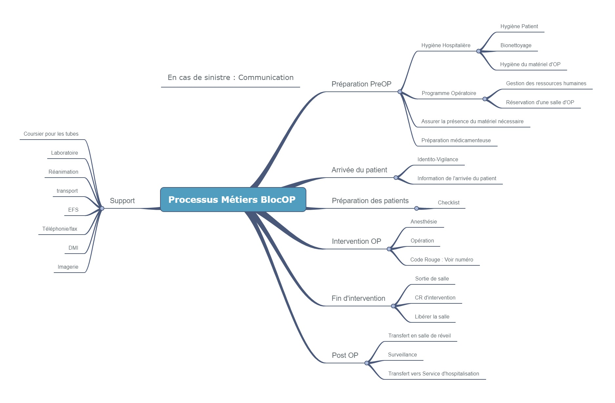
Cartographier les processus métiers

Slide 41
Les procédures dégradées
On doit cartographier les adhérences au système d’information de chaque processus métier.
Etape | Nom du Process | Outil utilisé | Commentaire | Lien avec un service externe | délai avant procédure dégradée | Solutions palliatives
Préparation Pré Op | Hygiène Patient |  |  |  |  | Papier
Préparation Pré Op | Hygiène matériel d'OP |  |  | Stérilisation |  | Papier
Préparation Pré Op | Bionettoyage |  |  |  |  | Papier
Préparation Pré Op | Programme Opératoire |  |  |  |  | Papier
Préparation Pré Op | Gestion des ressources humaines |  |  | Urgence |  | Téléphone
Préparation Pré Op | Réservation d'une salle OP |  |  |  |  | Téléphone
Préparation Pré Op | Assurer la présence du matériel |  |  |  |  | Téléphone
Préparation Pré Op | Oxygène |  |  |  |  | Téléphone
Préparation Pré Op | Commande de stupéfiants |  |  |  |  | Téléphone Papier
Arrivée du patient | Identito-Vigilance |  |  |  |  | Papier
Arrivée du patient | Edition Etiquette |  |  |  |  | Etiquette pré imprimée
Arrivée du patient | Admission urgente |  |  | Urgence |  | Téléphone

Slide 42
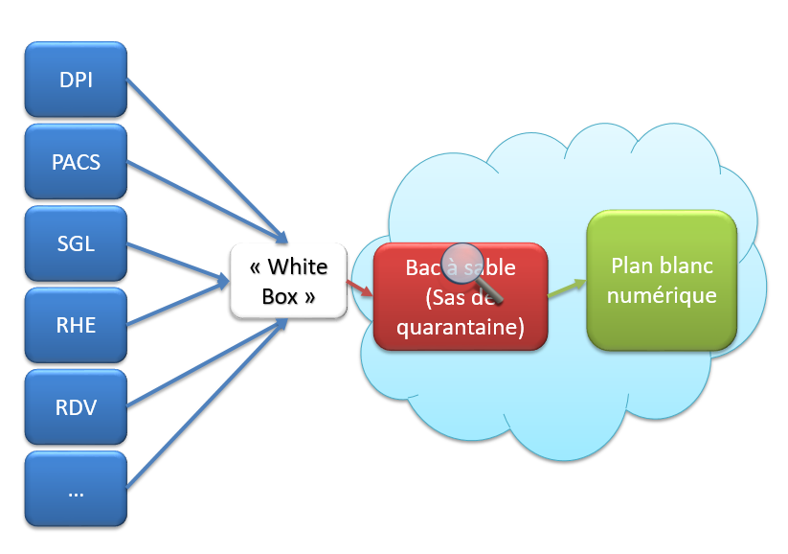
Le SI de secours pour les soignants
L’idée est de stocker toutes les données nécessaires à la prise en charge du patient dans un espace de stockage objet. L’idéal est de s’appuyer sur des solutions qui offrent des outils de visualisation autonome de ces données.
Ce type d’infra peut-être externalisée ou on Premise (dans ce cas sur un réseau dédié et totalement séparé de la prod !)
L’avantage est de disposer d’un SI minimal hors d’attente des attaques avec des données non modifiables

Slide 43
La cellule d’intervention
Il faut constituer trois missions avec du personnel dédié à chacune d’elles:
L’élimination de la menace : Appel à des sociétés spécialisées (PRIS)
La gestion de la crise
Mettre en place les outils en mode autonome nécessaires à la continuité des soins
Accompagner sur place le personnel à la gestion des outils en mode dégradé
Anticiper les besoins en ressources humaines
La résolution de la crise
Déclenchement du PRA-I ou tout autre mode nécessaire au rétablissement du SI
Equipe de test des outils rétablis avant remise en production
Un correspondant informatique et biomédical doivent être nommés afin de remonter le plus précisément possible les impacts sur le SIH et l’état de remédiation.

Slide 44
Les applications
Quelques services à ne pas négliger en cas de défaillances informatiques:
La prise d’identité: Pensez à mettre à disposition des fiches pré-imprimées pour saisir l’identité des patients dans chaque bureau d’accueil
Les moyens de communication : la communication est le pilier d’une bonne organisation. Si la vôtre est HS, utilisez en une autre !
Pensez à mettre en place un système de communication en dehors de votre VOIP, voir de votre PABX (au minimum un fax et un téléphone portable par service.
L’utilisation d’une messagerie sécurisée de crise style TCHAP peut être intéressant).
Un serveur de mail externalisé doit être préparé en amont pour fonctionner en cas de sinistre
La gestion des transports: Pensez à mettre en œuvre une cellule de gestion de crise pour le transport (logistique et patient)

Slide 45
Les applications
Quelques services à ne pas négliger en cas de défaillances informatiques:
La pharmacie, la stérilisation, le biomédical, mais aussi le service des achats sont des services supports essentiels pour la continuité des soins. Un système en mode dégradé doit être défini en amont avec du matériel autonome du SIH.
Toute la partie industrielle d’un hôpital : Gestion des alarmes, des automates, des accès physiques sécurisés….

Slide 46
Les applications
Afin de ne rien oublier, l’élaboration d’une liste des applications essentielles avec leur niveau de criticité doit être disponible dans le PR.
La DSI ne doit pas prendre la responsabilité de l’ordonnancement lors de la relance d’un SI. Cela doit être clairement défini avec le groupe de travail du Plan de résilience en amont.

Slide 47
Les applications
Un inventaire des actifs doit être disponible
La DSI et la cellule de crise doivent être dans la capacité d’adapter les affectations du matériel en temps réel
Préparation des postes en mode industriel avec différentes images adaptées aux besoins des services
Les imprimantes et autres moyens de communication doivent être capables de fonctionner en mode dégradé (perte du réseau).
Un accès Internet de secours doit être prêt et accessible afin de permettre la fluidité de la communication interne nécessaire à la gestion de la crise mais aussi à la production du soin (transport par exemple).
Des conventions doivent être signées en amont avec des établissements partenaires pour absorber l’activité en cas de besoin

Slide 48
Les procédures
Les procédures doivent être accessibles même en cas d’arrêt total du SIH:
Les procédures sur l’organisation des soins, les transports, ….
Un inventaire des actifs
La liste des contrats et numéros de téléphones des fournisseurs et prestataires informatiques, logistiques, transports…
Les procédures informatiques (base de connaissances)
Les mots de passe (keypass ou papiers dans le coffre par exemple)
Le plan de résilience complet doit être disponible hors ligne (sur un poste en mode autonome ou au format papier)

Slide 49
En 3 points:
Disposer de solutions en mode dégradé métiers pour les activités prioritaires
Tester régulièrement et mettre à jour les solutions techniques
Programmer régulièrement des exercices de simulation de crise

